Slide 1

Podnikový controlling
-
Kalkulace II
Kalkulace dělením s poměrovými čísly, kalkulace ve sdružené výrobě, přirážková kalkulace
.
Šárka Čemerková
Přednášející

Slide 2
Podnikový controlling
-
Kalkulace II
Vícestupňová kalkulace dělením s poměrovými čísly
Multiplikační kalkulace děleném s poměrovými čísly
Kalkulace ve sdružené výrobě
Přirážková kalkulace
.
Struktura přednášky

Slide 3
Vícestupňová kalkulace dělením s PČ
Odlišnost výrobků vyvolává různá spotřeba více nákladových druhů – výrobky se liší různou spotřebou nákladů v jednotlivých nákladových položkách
Ke každé odlišnosti použijeme příslušné ekvivalenty na porovnání a takto vypočtené jednicové nákladové položky sčítáme

Slide 4
Příklad:
 | Spotřeba materiálu [kg/ks] | Pracnost [min/ks] | Q [ks]
A | 0,5 | 30 | 2 000
B | 1,5 | 45 | 5 000
C | 3,5 | 120 | 1 000
Náklady na materiál 216 000 Kč |  | Výrobní režie 162 000 Kč

Slide 5
Řešení:
Rozpočítání nákladů na materiál
 | Hmotnost | PČ | Q [ks] | Q´ [ks] | N na kalk. j. [Kč/ks] | N na sortiment [Kč]
A | 0,5 | 1 | 2 000 | 2 000 | 9 | 18 000
B | 1,5 | 3 | 5 000 | 15 000 | 27 | 135 000
C | 3,5 | 7 | 1 000 | 7 000 | 63 | 63 000
CELKEM |  |  |  | 24 000 |  | 216 000

Slide 6
Řešení:
Rozpočítání nákladů na VR
 | Pracnost | PČ | Q [ks] | Q´ [ks] | N na kalk. j. [Kč/ks] | N na sortiment [Kč]
A | 30 | 1 | 2 000 | 2 000 | 12 | 24 000
B | 45 | 1,5 | 5 000 | 7 500 | 18 | 90 000
C | 120 | 4 | 1 000 | 4 000 | 48 | 48 000
CELKEM |  |  |  | 13 500 |  | 162 000
162 000/13 500 = 12 Kč

Slide 7
Řešení:
Dopočítání vlastních nákladů výroby - součet nákladů na materiál a na výrobní režii:
  Výrobek A: 9 + 12 = 21 Kč/ks
  Výrobek B: 27 + 18 = 45 Kč/ks
  Výrobek C: 63 + 48 = 111 Kč/ks

Slide 8
Multiplikační kalkulace dělením s PČ
Různé druhy výrobků s větším počtem odlišností – nutno použít soubor PČ

Slide 9
Příklad: 3 typy piva lišící se poměrem základních přísad (1:1,5:2,6) a podílem chmelu (24:78:50), celkové náklady na výrobu 9 550 000Kč
 | PČ1 | PČ2 | PČ1*PČ2 | Q [ks] | Q´ [ks] | N na kalk. j. [Kč/ks] | N na sortiment [Kč]
A | 1 | 2,4 | 2,4 | 425 000 | 1 020 000 | 1,96 | 833 990
B | 1,5 | 7,8 | 11,7 | 750 000 | 8 775 000 | 9,59 | 7 174 764
C | 2,6 | 5 | 13 | 145 000 | 1 885 000 | 10,63 | 1 541 246
CELKEM |  |  |  |  | 11 680 000
9 550 000/11 680 000 = 0,82Kč na přepočítaný ks

Slide 10
Kalkulace nákladů ve sdružené výrobě
Z výchozí suroviny se vyrábí v jednom výrobním procesu 2 a více výrobků, které jsou na sebe vázané způsobem zpracování výchozího materiálu – poměr výrobků většinou není možno během výroby ovlivnit
Dle vztahu dělíme výrobky na :
  Hlavní výrobky – cílový výrobek
  Vedlejší výrobky – vzniká s hlavním, ale kvůli němu se nevyrábí
  Použitelný odpad – zbytky materiálu a výrobků, které vznikají při výrobě a úplně nebo částečně ztratily užitnou hodnotu výchozího materiálu
Členění výrobků závisí na účelu výroby a na posouzení užitných vlastností výrobků

Slide 11
Způsoby kalkulace:
  Zůstatkový
  Rozpočítací (metoda ekvivalentních čísel)
  Kombinace předchozích dvou způsobů
Postup výpočtu nákladů:
  Náklady produkce sdružených výkonů
  + Dodatečné náklady vedlejších výrobků (likvidace apod.)
  - Výnosy z prodeje vedlejších výrobků
  = náklady hlavních výrobků: počet hlavních výrobků

Slide 12
Zůstatkový způsob kalkulace
Příklad: výrobek H hlavní výrobek, výrobky V1 a V2 použitelný odpad, který se dále nezpracovává, ale prodává jinému podniku
 | Q [t] | Prodejní cena [Kč/t] | Tržby [Kč] | Sdružené N [Kč]
H | 400 | 200 | 80 000
V1 | 50 | 30 | 1 500
V2 | 20 | 5 | 100
CELKEM |  |  |  | 57 000
Řešení: N(H) = 57 000-(1 500 + 100) = 55 400
vlastní náklady výroby hlavního výrobku = 55 400/400 = 138,50 Kč/t

Slide 13
Rozpočítací způsob kalkulace
Příklad: Výrobky H, V1 a V2 jsou rovnocenné, sdružené náklady 57 000 Kč
 | Q [t] | Prodejní cena [Kč/t] | Tržby [Kč] | Sdružené náklady [Kč]
 |  |  |  | na 1 tunu | celkem
H | 400 | 200 | 80 000 | 139,71 | 55 882
V1 | 50 | 30 | 1 500 | 20,96 | 1 048
V2 | 20 | 5 | 100 | 3,49 | 70
CELKEM |  |  | 81 600 |  | 57 000
Řešení: náklady na 1 Kč tržeb průměrného výrobku = sdružené náklady celkem : tržby celkem
= 57 000 : 81 600 = 0,699

Slide 14
Kombinovaná metoda
Příklad: Výrobky H a V2 považujeme za hlavní, výrobek V1 za vedlejší, společné náklady sdružených výkonů přepočítáme v poměru prodejních cen
 | Q [t] | Prodejní cena p [Kč/t] | Tržby [Kč] | Sdružené náklady [Kč]
 |  |  |  | na 1 tunu | celkem
H | 400 | 200 | 80 000 | 135,37 | 54 146,34
V1 | 50 | 30 | 1 500 | - | -
V2 | 20 | 5 | 100 | 67,68 | 1 353,66
CELKEM |  |  | 81 600 |  | 57 000
Řešení: p(H) : p(V2) = 200 : 5
Náklady sdruženého výkonu celkem : cena rovnoc. výkonů = 55 500 : (200 + 5) = 270,7371
H: (270,7371*200) : 400 = 135,37 Kč/t
V2: (270,7371 * 5) : 20 = 67,68 Kč/t

Slide 15
    Kalkulace přirážková
pro rozvrhování režijních nákladů při produkci různorodých výrobků s různou technologií a různým množstvím nepřímých nákladů v jednotlivých položkách
kde
RS … režijní sazba
N_{n} … celkové nepřímé společné náklady
KZ … celkový objem rozvrhové základny

Slide 16
rozvrhovou základnu si stanoví organizace sama, tak, aby byla k rozvrhovaným režijním nákladům přímo úměrná – často přímá mzda nebo součet přímých nákladů
vybraná rozvrhová základna musí splňovat tyto požadavky:
  musí mít příčinný vztah ke vzniku režijních nákladů
  musí mít stálost vztahu k vývoji nákladů, tzn. změní-li se rozvrhová základna, změní se výše režijních nákladů
  rozvrhová základna musí být dostatečně veliká, aby změny v ní nezpůsobovaly chyby ve výpočtech

Slide 17
rozvrhová základna může existovat ve dvou podobách:
  v peněžních jednotkách – přímé mzdy, přímý materiál, celkové přímé náklady
  v naturálních jednotkách – pracovní hodiny, strojové hodiny, hmotnosti, koeficient pracnosti, doba poskytování služby

Slide 18
Kalkulace přirážková existuje ve dvou základních podobách:
  kalkulace s jednou přirážkou:
    všechny nepřímé náklady se rozpočítají dle jedné přirážky
    metoda rychlejší, méně náročné, ale také méně přesné
  kalkulace s více přirážkami:
    více používaná v praxi
    více rozvrhových základen dle místa vzniku režijního nákladu

Slide 19
Postup přirážkové kalkulace:
Stanovíme rozvrhovou základnu.
Vypočítáme výši režijní sazby.
Rozpočítáme režijní náklady na jednotlivé typy výrobků (služeb).

Slide 20
Příklad: Podnik „Spektrum“ vyrábí 3 různé výrobky, na které byly vynaloženy celkové přímé mzdy ve výši
60 000 Kč. Podnik eviduje 168 000 Kč výrobní režie. Přerozdělte výrobní režijní náklady s využitím přirážkové kalkulace, kdy rozvrhovou základnou jsou přímé mzdy.
 |  | výrobek X | výrobek Y | výrobek Z
Přímé mzdy | Kč/ks | 120 | 100 | 110
Výrobní režie | Kč | 168 000

Slide 21
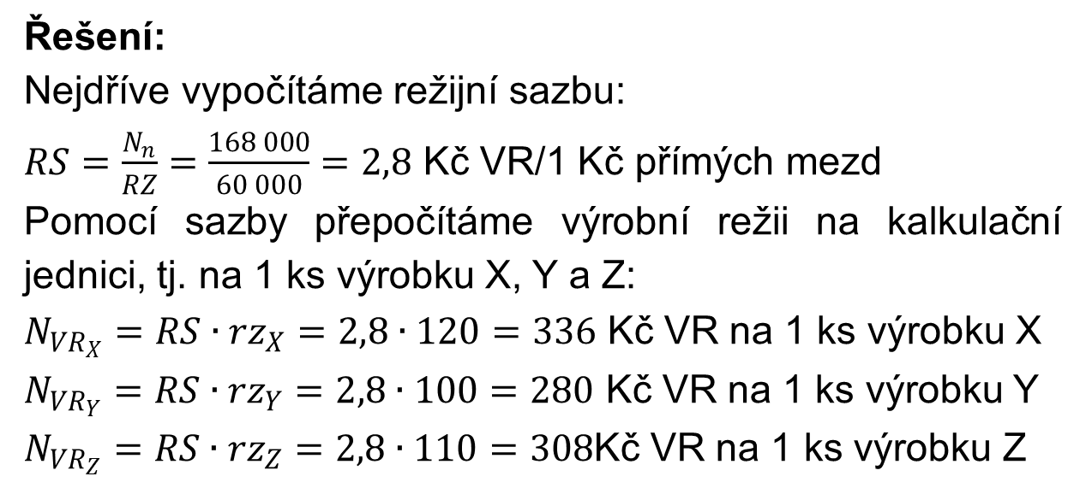
Řešení:
Nejdříve vypočítáme režijní sazbu:
$RS=\frac{N_{n}}{RZ}=\frac{168 000}{60 000}=2,8$ Kč VR/1 Kč přímých mezd
Pomocí sazby přepočítáme výrobní režii na kalkulační jednici, tj. na 1 ks výrobku X, Y a Z:
$N_{{VR}_{X}}=RS∙{rz}_{X}=2,8∙120=336$ Kč VR na 1 ks výrobku X
$N_{{VR}_{Y}}=RS∙{rz}_{Y}=2,8∙100=280$ Kč VR na 1 ks výrobku Y
$N_{{VR}_{Z}}=RS∙{rz}_{Z}=2,8∙110=308$Kč VR na 1 ks výrobku Z

Slide 22
Příklad: Na výrobky X, Y, Z vyráběné v 5 provozovnách spotřebováváme časy v normohodinách [Nh/výrobek]. Rozdělte výrobní režii na jednotlivé výrobky X, Y, Z, je-li rozvrhovou základnou výrobní kapacita. Časová náročnost výroby jednotlivých výrobků je uvedena v tabulce
Výrobek /provozovny | A | B | C | D | E
X [Nh/výrobek] | 3 | 40 | 30 | 8 | 8
Y [Nh/výrobek] | 4 | 20 | 25 | 4 | 10
Z [Nh/výrobek] | 5 | 45 | 40 | 10 | 15
Položky/provozovny | A | B | C | D | E
Režijní náklady [tis. Kč] | 3 080 | 10 640 | 3 150 | 6 000 | 2 450
Výrobní kapacita [tis. Nh] | 14 | 28 | 7 | 10 | 7

Slide 23
Řešení:
Středisko | Sazba RS [Kč/Nh] | Výrobní režie X [tis. Kč] | Výrobní režie Y [tis. Kč] | Výrobní režie Z [tis. Kč]
A | 3 080/14 = 220 | 220*3 = 0,66 | 220*4 = 0,88 | 220*5 = 1,1
B | 10 640/28 = 380 | 380*40 = 15,2 | 7,6 | 17,1
C | 450 | 13,5 | 11,3 | 18
D | 600 | 4, 80 | 2,4 | 6
E | 350 | 2,8 | 3,5 | 5,25

Slide 24
Příklad: Podnik vyrábí dva odlišné výrobky „A“ a „B“, na které byly vynaloženy náklady, viz tabulka.
Sestavte výslednou kalkulaci na úrovni vlastních nákladů výkonu, jestliže rozvrhovou základnou pro výrobní režii (VR) jsou přímé mzdy a pro správní režii (SR) přímý materiál. Celková výše výrobní režie činí 3 000 Kč a správní režie je ve výši 1 000 Kč.
Výrobek | Objem produkce | Přímý materiál | Přímé mzdy
 | [ks] | [Kč/ks] | [Kč]
A | 50 | 300 | 150
B | 80 | 480 | 180

Slide 25
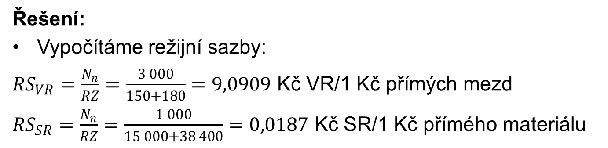
Řešení:
Vypočítáme režijní sazby:
${RS}_{VR}=\frac{N_{n}}{RZ}=\frac{3 000}{150+180}=9,0909$ Kč VR/1 Kč přímých mezd
${RS}_{SR}=\frac{N_{n}}{RZ}=\frac{1 000}{15 000+38 400}=0,0187$ Kč SR/1 Kč přímého materiálu

Slide 26
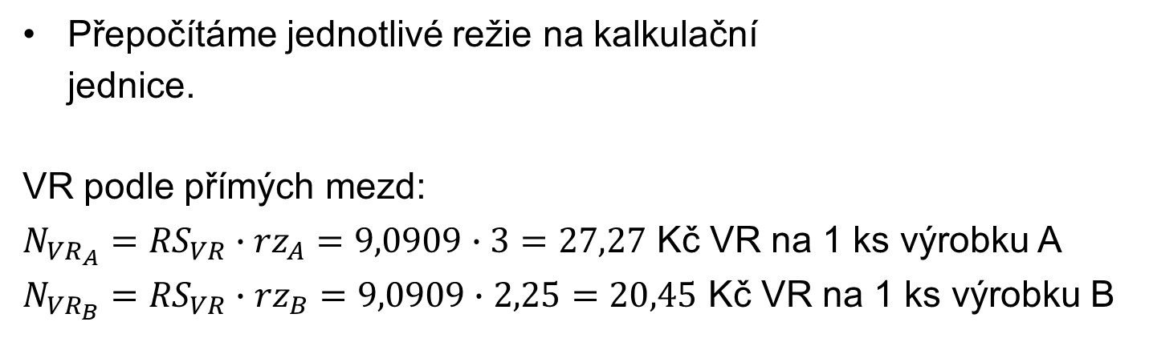
Přepočítáme jednotlivé režie na kalkulační
jednice.
VR podle přímých mezd:
$N_{{VR}_{A}}={RS}_{VR}∙{rz}_{A}=9,0909∙3=27,27$ Kč VR na 1 ks výrobku A
$N_{{VR}_{B}}={RS}_{VR}∙{rz}_{B}=9,0909∙2,25=20,45$ Kč VR na 1 ks výrobku B

Slide 27
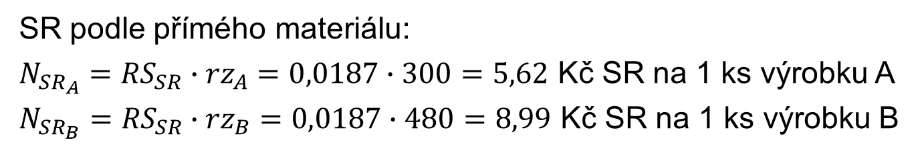
SR podle přímého materiálu:
$N_{{SR}_{A}}={RS}_{SR}∙{rz}_{A}=0,0187∙300=5,62$ Kč SR na 1 ks výrobku A
$N_{{SR}_{B}}={RS}_{SR}∙{rz}_{B}=0,0187∙480=8,99$ Kč SR na 1 ks výrobku B

Slide 28
Položka | A_{CELKEM} | B_{CELKEM} | A_{NA JEDN.} | B_{NA JEDN.}
 | [Kč] | [Kč] | [Kč/ks] | [Kč/ks]
Přímý materiál | 15 000 | 38 400 | 300 | 480
Přímé mzdy | 150 | 180 | 3 | 2,25
Výrobní režie VR |  |  | 27,27 | 20,45
Vlastní náklady výroby |  |  | 330,27 | 502,70
Správní režie SR |  |  | 5,62 | 8,99
Vlastní náklady výkonu |  |  | 335,89 | 511,69

Slide 29
Shrnutí přednášky
Umíte:
Aplikovat vícestupňovou kalkulaci dělením s poměrovými čísly
Aplikovat multiplikační kalkulaci dělením s poměrovými čísly
Aplikovat různé druhy kalkulací ve sdružené výrobě
Aplikovat přirážkovou kalkulaci

